Slide 1
联想视频介绍
Video Service
2018年12月

Slide 2
关于联想
联想集团：（下称联想）是全球领先的智能设备及企业IT解决方案提供商，秉承“卓尔不同，只为更好”的理念，为用户与全行业提供整合了应用、服务和最佳体验的智能终端，以及强大的云基础设施与行业智能解决方案。
作为全球智能设备的领导厂商，联想每年为全球用户提供数以亿计的智能终端设备，包括电脑、平板、智能手机、智能电视等。作为企业数字化和智能化解决方案的全球顶级供应商，联想积极推动全行业“设备+云”和“基础设施+云”的发展，以及智能化解决方案的落地。目前，联想下分智能设备集团（IDG）、数据中心业务集团（DCG）、联想创投集团（LCIG）三大业务集团，全球约有5.4万名员工，业务遍布160多个国家和地区。2018年，联想在世界500强排行榜中名列第240位。
联想视频：部门于2016年成立, 成立后持续吸引顶级人才加入，管理层中拥有来自乐视、金山、优酷、腾讯、爱奇艺等视频顶尖公司的高端人才，多元的视野有助于做出最佳的决策，部门拥有产品、前端、后端、UI完整项目链 。
目前部门已成功在手机端、PC端上线联想视频客户端，TV端上线AIlauncher以及PAD端的负一屏，经过持续研发与技术积累，部门已经拥有丰富成熟的视频产品及应用系统解决方案。
我们的优势：本地万能播放/兼容各windows平台/结合硬件的画质优化/H5热更新

Slide 3

团队介绍
李静 PC项目部负责人
高级产品经理原乐动卓越产品经理，负责社交，休闲游戏，互动小说阅读平台等项目，互动小说游戏《隔壁大书》主策。自加入联想以来，带领视频产品团队完成PC、PAD、TV各端视频项目产品规划，推动视频产品开发上线及版本迭代优化。期间制定与各cp方合作产品方案，推动与百视通，爱奇艺，咪咕，Knews，4K花园等多家全量及垂类内容cp合作落地。
唐安娜 后端负责人
擅长互联网行业业务闭环产品设计与管理，对挖掘行业用户价值与商业价值有着丰富的经验。成功案例：1、从0-1完成乐视OTT与IPTV业务EPG、CMS、BSS、统计分析平台、OTT销售平台等产品设计与管理。2、从0-1完成乐视手机ZUMA（手机销售平台）、IST（销售跟踪平台）、折扣返利系统等产品设计。3、从0-1完成乐视视频版权管理系统、会员免流量平台产品设计。 自加入联想以来带领技术团队完成视频CMS、BSS、大数据等多个系统设计与研发，同时完成8家cp内容对接，为视频业务提供了有效支撑。现阶段的闭环平台系统可满足千万级用户量并发。下阶段将带领团队完成AI推送系统研发，以满足多元化产品需求提升用户体验。
欧阳立 移动项目部负责人
高级产品经理7年产品经理经验原中国移动开发者社区产品经理，负责开发者社区整个产品规划与迭代原乐动卓越产品经理，负责通讯录产品、newfriends等海外社交产品。加入联想后带领视频移动端完成了pad端和手机端的产品规划，推动业务开发、上线及优化迭代。其中pad和手机端均取得了良好的数据成果也得到了用户的赞赏
刘会山 前端负责人
10年windows应用开发经验+3年音视频转发服务器开发经验，作为暴风影音创新技术实验室创始成员，成功主导研发暴风3D播放、左眼优化等行业领先技术，带领团队分析数以十万计的视频文件，掌握超过600余种视频格式的播放解决方案；参与SHD高清技术研发工作，实现了1M带宽流畅观看720P高清在线视频的行业先例。擅长chrome浏览器内核开发；擅长音视频编解码技术；擅长流媒体服务器技术；擅长解码后的图像处理技术；现整体负责联想视频PC软件研发工作主要工作成绩：带领团队，完成联想视频客户端1.0、1.1、1.2等版本研发至上线的工作包括聚合风行全量内容、优酷全量内容、优酷vip账号打通等内容在项目中做出正确恰当的技术选项，在音视频领域具有技术带头人的能力。
杨卫东 联想智能电视研发主管
6年智能电视经历，负责S51/S61、A21系列电视研发项目管理，夏普AAA/EEE、U3系列主要负责人，夏普首个8K机型XU35A研发项目主要负责人。
带领技术团队完成视频AIlauncher项目研发，同步研发轮播台、TV应用商店，已上线E6\E8及A9等产品线。

Slide 4

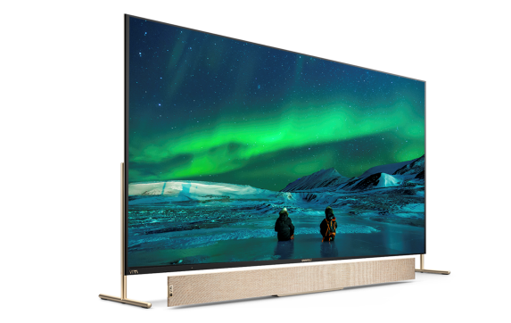
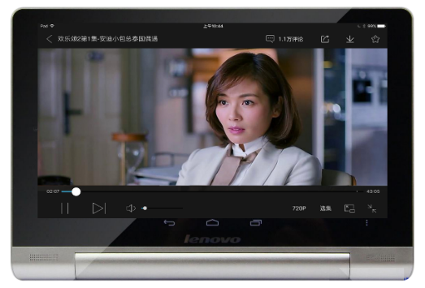
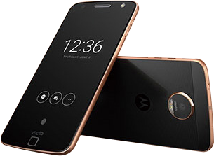
联想视频-整体介绍
产品 ●整合优质资源 落地四屏客户端（TV、PC、Pad、手机）深度服务、运营用户。
管理 ● 搭建四屏统一的CMS，汇聚并一站式管理视频内容
投放 ● 联想视频为合作伙伴提供投放入口，包含应用商店、推荐位、应用内嵌、品牌专区等
服务 ● 构建联想增值服务联盟，与合作伙伴在用户运营中达到权益共享，福利互通

Slide 5
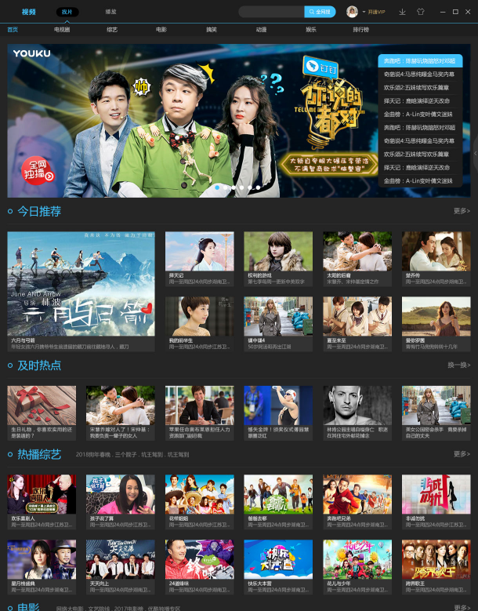
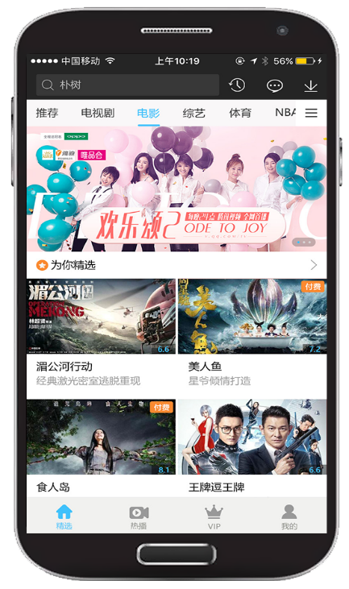
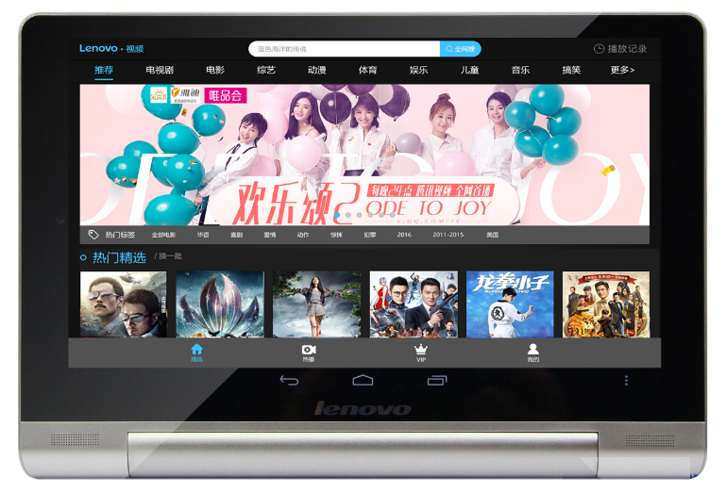
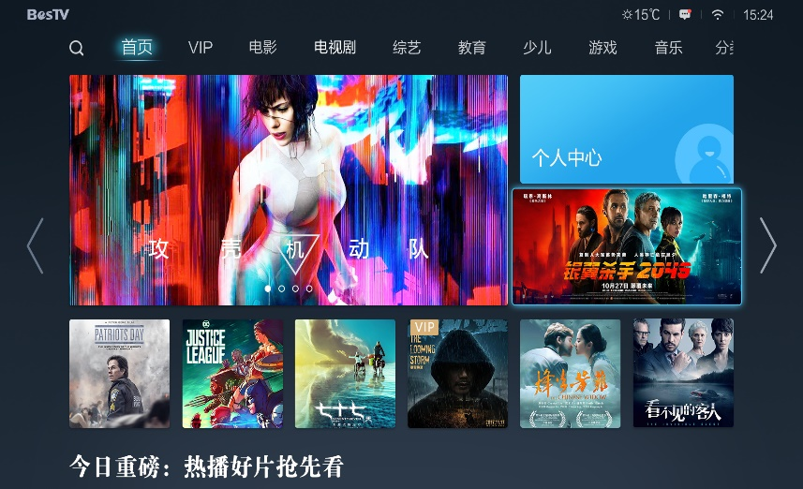
联想视频-项目介绍
2017年9月
2018年3月
2018年5月
2018年10月
2018年11月
联想视频PC端网页版率先上线。
联想视频PAD端上线。
联想视频电视端上线。
联想视频手机端上线。
联想视频PC客户端上线。

Slide 6
联想视频-技术架构
用户体验交互层
皮肤引擎 |  | 浏览适配器
 |  | 浏览器内核
播放控制层
联想视频播放内核 |  | 各CP方播放插件
功能业务层
伺服管理 | 升级管理 | 选项设置 | 崩溃捕获
用户中心 | 选项设置 | 文件关联 | 广告控制
基础服务层
http上传下载 | 加解密服务 | 图像处理 | 缓存管理

Slide 7
联想视频-内容服务器介绍（PC）
接触层（CL） Contact layer
STB | TV | PC | PAD | Phone
支撑层（SL） Support layer
EPG | BSS | CDN | 广告中心 | 数据中心
接入层（AL） Access layer
内容注入 | 内容管理API
控制层（COL） Control layer
服务控制器（SC） Service controller | 消息控制器（MC） Message controller | AI控制器（AIC） AI Controller
业务层（BL） Business layer
内容元管理
内容审核
内容编排
内容发布
内容展示
平台网关（CPG）
Content 内容网关（CG） Content GatewayPlatform Gateway | 应用网关（AG） Application Gateway
API容器（APIC） API Container
管理中心（CP-MNG） CP Management Center
应用管理（AMP） Application Management Platform
EPG管理（EPGM） EPG management

Slide 8
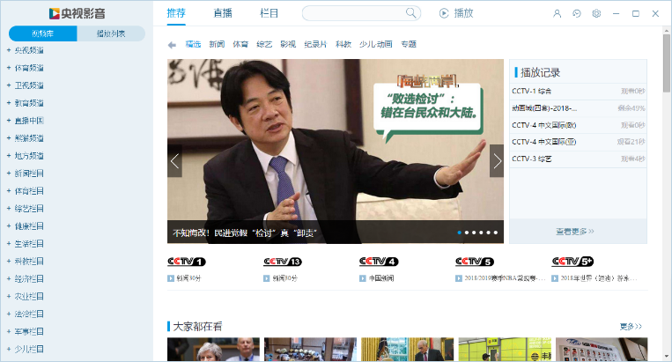
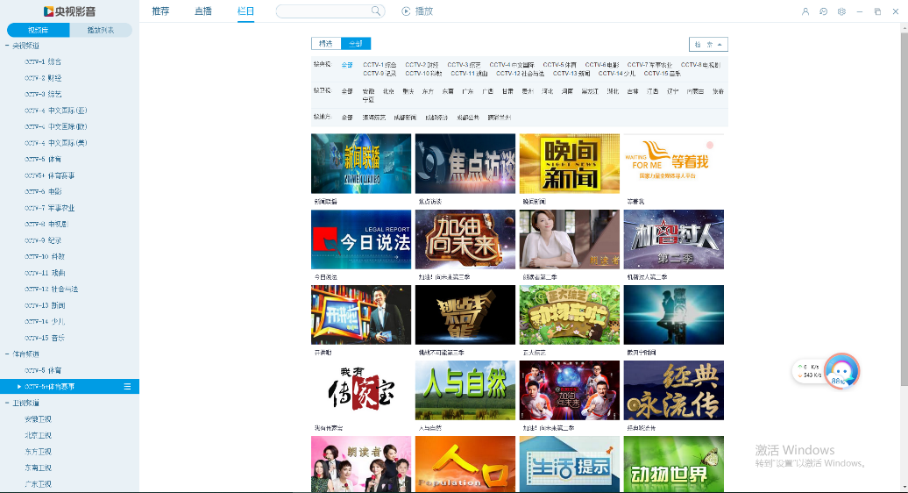
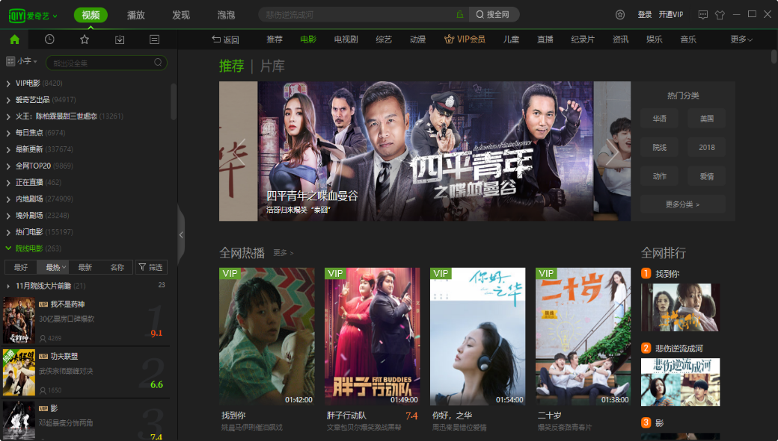
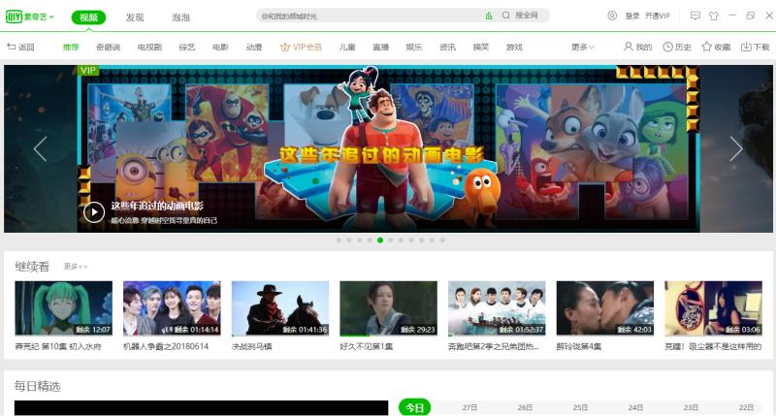
优化建议
1、首页布局及自适应对比

Slide 9
优化建议
2、功能
 | 央视影音 | 优酷 | 爱奇艺 | 腾讯视频
本地播放 | 无 | 有 | 有 | 有
文件关联启动 | 无 | 有 | 有 | 有
换肤功能 | 无 | 有 | 有 | 有
倍速播放 | 无 | 有 | 有 | 有
弹幕功能 | 无 | 有 | 有 | 有
页面响应式 | 无 | 有 | 有 | 有
智能推荐模块 | 无 | 有 | 有 | 有
侧边栏详情推荐 | 无 | 有 | 有 | 有
搜索功能优化 | 无默认推荐热词，部分关键字搜索无结果
拖拽客户端会出现闪屏并界面消失，无法再次调起客户端 | 有此问题 | 无 | 无 | 无
最小化到托盘后，无法从其桌面、开始菜单等其他快捷方式调起客户端 | 有此问题 | 无 | 无 | 无

Slide 10




优化建议
LOGO | 央视影音 | 优酷 | 爱奇艺 | 腾讯视频
3、LOGO清晰度
4、其他
搜索结果逻辑优化 | 搜索一个关键词后，结果相关视频只给推荐了很少的长视频，不能够准备的显示出用户期望，建议优先展示长视频，短视频可通过筛选条件展示。
性能 | 切换频道后会出现客户端无响应的情况/优化客户端打开速度/页面加载速度更快/页面加载速度更快/优化调起播放速度/端内浏览离开播放页面，自动切换为迷你窗播放，找片播放同时进行/页面支持懒加载/最小化到托盘后关闭声音/最小化到托盘后，弹出无法打开，无法调起客户端。
兼容性 | 切换分辨率后托盘不显示图标/兼容win7~win10主流操作系统/兼容谷歌及IE内核。

Slide 11
合作模式
1、人员安排 | 按项目阶段性安排人员驻场，可根据实际业务进行协调。
2、源代码 | 知识产权归属甲方所有。
3、结算方式 | 按项目结算、根据全年需求进行全年项目规划整体结算。

